Slide 1

非洲動物介紹
報告人:小勳

Slide 2

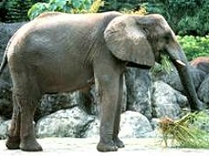
非洲象
象牙是長得特別長的上門齒，最長可達3.5公尺，重107公斤
象鼻的功用很多，可以用來撿拾食物、呼吸、喝水，或是把水噴到身上散熱。
非洲象的適應力很強，可以在各種環境下生存

Slide 3

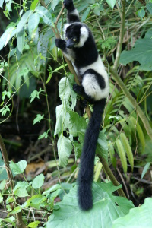
白頸狐猴
白頸狐猴是狐猴科動物中體型最大的一種。
白頸狐猴的活動時間是早晨及黃昏，尤其下午5-7時是牠們最活躍的時間
頸狐猴是群居的動物，每一群包含一對夫婦及牠們的子女。

Slide 4

非洲象
http://newweb.zoo.gov.tw/Pager/Show/Show_Main.aspx?Menu_URL_ID=090824181230554572&Show_TYpe_ID=200909191127507055
http://newweb.zoo.gov.tw/Pager/Show/ZooData_Index_Show.aspx?Animal_ID=54
白頸狐猴

